Slide 1
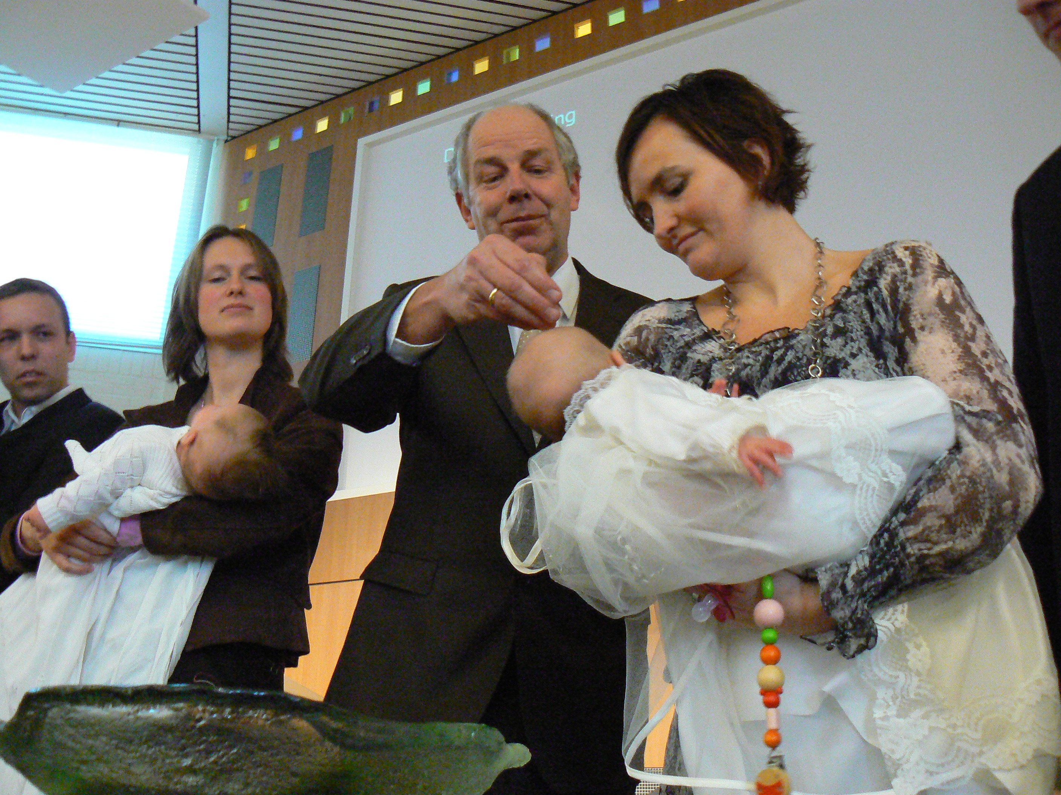
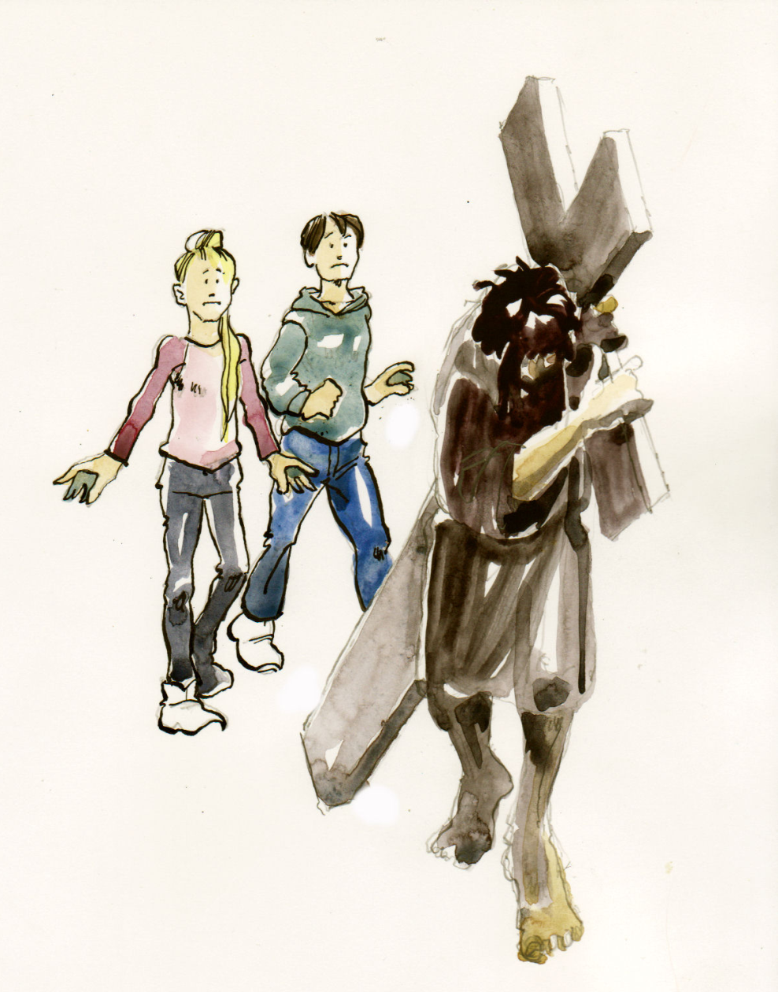
Les 15 Afgeschaft / vervuld

Slide 2
Wat doe ik hier vandaag?
Ik ontdek welke betekenis de wetten van het Oude Testament voor mij hebben.
Ik ontdek hoe Jezus met de regels uit het Oude Testament omging.
Ik weet wat er wordt bedoeld met: ‘Jezus heeft de wet vervuld’.
Les 15
Afgeschaft/
vervuld

Slide 3
Strenge wetten
Les 15
Afgeschaft/
vervuld

Slide 4
Wetten uit het Oude Testament
Als een vrouw ongesteld is, is zij zeven dagen onrein. (Lev. 15: 19-23)
Als een man een zaadlozing heeft is hij tot de avond onrein. (Lev. 15: 2-12)
Alles wat deze mannen en vrouwen aanraken is onrein. Je moet jezelf wassen als je deze man of vrouw aanraakt. (Lev. 15: 27)
Sta op voor oude mensen en betoon hun respect. (Lev. 19: 32)
Je mag vreemdelingen niet onderdrukken, je moet hen liefhebben als jezelf. (Lev. 19: 33 34)
Als je een onhandelbare zoon hebt, waarvan je zegt: Hij is een losbol en hij drinkt teveel, dan moeten de inwoners hem stenigen tot de dood erop volgt. (Deut 21: 18-21)
Als je een huis bouwt, moet je het dak voorzien van een balustrade. Anders ben je aansprakelijk als er iemand afvalt. (Deut. 22: 8)
Het bloed van dieren mag je niet eten. (Lev.7: 27)
Als je een brandwond hebt, moet de priester ernaar kijken. Als hij huidvraat vaststelt, ben je onrein. Je moet buiten het kamp wonen en je kleren scheuren. Je moet je haar los laten hangen, baard en snor bedekken en ‘onrein’ roepen. (Lev. 13: 24 en 45)
Les 15
Afgeschaft/
vervuld

Slide 5
Niet meer van deze tijd
Les 15
Afgeschaft/
vervuld

Slide 6
Nog scherper
Les 15
Afgeschaft/
vervuld

Slide 7
Matteüs 5: 21 en 22
21 Jullie hebben gehoord dat destijds tegen het volk is gezegd: “Pleeg geen moord. Wie moordt, zal zich moeten verantwoorden voor het gerecht.” 22 En ik zeg zelfs: ieder die in woede tegen zijn broeder of zuster tekeergaat, zal zich moeten verantwoorden voor het gerecht. Wie tegen hen “Nietsnut!” zegt, zal zich moeten verantwoorden voor het Sanhedrin. Wie “Dwaas!” zegt, zal voor het vuur van de Gehenna komen te staan.
Matteüs 5: 38-42
38 Jullie hebben gehoord dat gezegd werd: “Een oog voor een oog en een tand voor een tand.” 39 En ik zeg jullie je niet te verzetten tegen wie kwaad doet, maar wie je op de rechterwang slaat, ook de linkerwang toe te keren. 40 Als iemand een proces tegen je wil voeren en je onderkleed van je wil afnemen, sta hem dan ook je bovenkleed af. 41 En als iemand je dwingt één mijl met hem mee te gaan, loop er dan twee met hem op. 42 Geef aan wie iets van je vraagt, en keer je niet af van wie geld van je wil lenen.
Les 15
Afgeschaft/
vervuld

Slide 8
Matteüs 5: 43-48
43 Jullie hebben gehoord dat gezegd werd: “Je moet je naaste liefhebben en je vijand haten.” 44 En ik zeg jullie: heb je vijanden lief en bid voor wie jullie vervolgen, 45 alleen dan zijn jullie werkelijk kinderen van je Vader in de hemel. Hij laat zijn zon immers opgaan over goede en slechte mensen en laat het regenen over rechtvaardigen en onrechtvaardigen. 46 Is het een verdienste als je liefhebt wie jou liefheeft? Doen de tollenaars niet net zo? 47 En als jullie alleen je broeders en zusters vriendelijk bejegenen, wat voor uitzonderlijks doe je dan? Doen de heidenen niet net zo? 48 Wees dus volmaakt, zoals jullie hemelse Vader volmaakt is.
Les 15
Afgeschaft/
vervuld

Slide 9
Vervulling
Les 15
Afgeschaft/
vervuld

Slide 10
Matteüs 5: 17
’Denk niet dat Ik gekomen ben om de Wet of de Profeten af te schaffen. Ik ben niet gekomen om ze af te schaffen, maar om ze tot vervulling te brengen.’
Romeinen 13: 8
Wees elkaar niets schuldig, behalve liefde, want wie de ander liefheeft, heeft de gehele wet vervuld.
Les 15
Afgeschaft/
vervuld

Slide 11
Romeinen 10: 3 en 4 (Het Boek)
De Joden begrijpen niet dat Christus gestorven is om het tussen God en hen goed te maken. In plaats daarvan proberen zij door goed te leven Gods gunst te winnen (…)
Want nu Christus er is, hoeft niemand meer zijn best te doen om volgens de wet van Mozes rechtvaardig te worden.
Iedereen die op Christus vertrouwt, wordt rechtvaardig.
Les 15
Afgeschaft/
vervuld

Slide 12
Romeinen 7: 7
Moeten we nu vaststellen dat de wet hetzelfde is als de zonde? Absoluut niet. Ik ben me echter pas door de wet bewust geworden van de zonde. Ik zou immers niet weten wat begeerte was als de wet niet zei: ‘Zet uw zinnen niet op wat van een ander is.’
Les 15
Afgeschaft/
vervuld

Slide 13
Extra: Vreemdelingen
Les 15
Afgeschaft/
vervuld

Slide 14
Leviticus 19: 34
Behandel vreemdelingen die bij jullie wonen als geboren Israëlieten. Heb hen lief als jezelf, want jullie zijn zelf vreemdelingen geweest in Egypte. Ik ben de HEER, jullie God.
Leviticus 23: 22
Ga bij het binnenhalen van de oogst niet tot aan de rand van de akker en raap wat blijft liggen niet bijeen, maar laat het liggen voor de armen en de vreemdelingen. Ik ben de HEER, jullie God.
Numeri 15: 15
Voor de hele gemeenschap geldt een en dezelfde wet, voor jullie zelf en voor de vreemdelingen die bij jullie wonen, voor alle komende generaties. Er bestaat voor de HEER geen onderscheid tussen jullie en vreemdelingen.
Les 15
Afgeschaft/
vervuld

